Slide 1
7. グループ化と集約 GROUP BY、SQL によるグループ化と集約、データの分析
（データベース演習）
URL: https://www.kkaneko.jp/de/de/index.html
金子邦彦

Slide 2
① SQLコマンドの習得
② グループ化と集約によるデータの把握
③ 実践的なデータ分析

Slide 3
7-1. イントロダクション

Slide 4
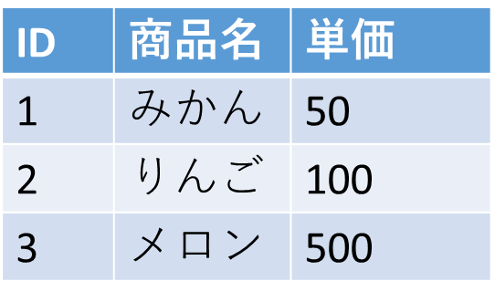
リレーショナルデータベースの仕組み
データをテーブルと呼ばれる表形式で保存
テーブル間は関連で結ばれる。複雑な構造を持ったデータを効率的に管理することを可能に。
関連

Slide 5
集約
AVG, MAX, MIN, SUM: 平均、最大、最小、合計
COUNT: 行数
記録
SELECT AVG(得点) FROM 記録;
82
SELECT MAX(得点) FROM 記録;
90
SELECT MIN(得点) FROM 記録;
75
SELECT SUM(得点) FROM 記録;
410
名前 | 得点 | 居室
徳川家康 | 85 | 1階
源義経 | 78 | 2階
西郷隆盛 | 90 | 3階
豊臣秀吉 | 82 | 1階
織田信長 | 75 | 2階

Slide 6
グループ化
グループ化は、同じ属性値を共有するデータを集めるプロセス。
例：科目の「国語」、「算数」、「理科」でグループ化
例：受講者の「A」、「B」でグループ化
それぞれの値ごとにグループに分ける
科目 | 受講者 | 得点
国語 | A | 85
国語 | B | 90
算数 | A | 90
算数 | B | 96
理科 | A | 95
科目 | 受講者 | 得点
国語 | A | 85
国語 | B | 90
科目 | 受講者 | 得点
理科 | A | 95
科目 | 受講者 | 得点
算数 | A | 90
算数 | B | 96
科目 | 受講者 | 得点
国語 | A | 85
国語 | B | 90
算数 | A | 90
算数 | B | 96
理科 | A | 95
科目 | 受講者 | 得点
国語 | A | 85
算数 | A | 90
理科 | A | 95
科目 | 受講者 | 得点
国語 | B | 90
算数 | B | 96

Slide 7
グループ化と集約
① 成績表には科目、受講者、得点が記載されている
②科目の「国語」のグループ
同様に、「算数」、「理科」のグループを形成
科目 | 受講者 | 得点
国語 | A | 85
国語 | B | 90
算数 | A | 90
算数 | B | 96
理科 | A | 95
科目 | 受講者 | 得点
国語 | A | 85
国語 | B | 90
科目 | 受講者 | 得点
算数 | A | 90
算数 | B | 96
科目 | 受講者 | 得点
理科 | A | 95

Slide 8
③ 「国語」のグループを作ることにより国語の得点が見やすくなった
④ グループで、集約（行数、平均、合計など）を実施
科目 | 受講者 | 得点
国語 | A | 85
国語 | B | 90
算数 | A | 90
算数 | B | 96
理科 | A | 95
科目 | 受講者 | 得点
国語 | A | 85
国語 | B | 90
「国語」のグループ
元データ
科目 | 受講者 | 得点
国語 | A | 85
国語 | B | 90
行数：２ （受講者数を表す）
平均：８７．５
合計：１７５
「国語」のグループ

Slide 9
グループ化と集約
グループ化
GROUP BY は、特定の属性（「科目」、「受講者」）を基準として、グループ化を行う
集約をGROUP BYと組み合わせることで、グループごとの集約結果を得ることができる

Slide 10
GROUP BY の役割と書き方
SQL 問い合わせ「SELECT …」の中で、GROUP BY を使用してデータをグループ化
１つ以上の属性を GROUP BY に指定してグループ化の基準とする。
SELECT 科目, COUNT(*) FROM 成績 GROUP BY 科目;
すべての科目ごとに、受講者の数を計算

Slide 11
グループ化と分析の基本
グループ化と集約
概要（例：行数、平均、合計）の生成
データ分析
グループ化と集約を用いて、カテゴリ別、時系列別などのデータ分析を実施
ビジネスインテリジェンス
売上のトレンド分析や顧客セグメント分析など、ビジネス意思決定に役立つ分析を実施
データの可視化
グループ化と集約ののち、チャートやグラフで情報を視覚的に表現

Slide 12
7-2. 演習

Slide 13
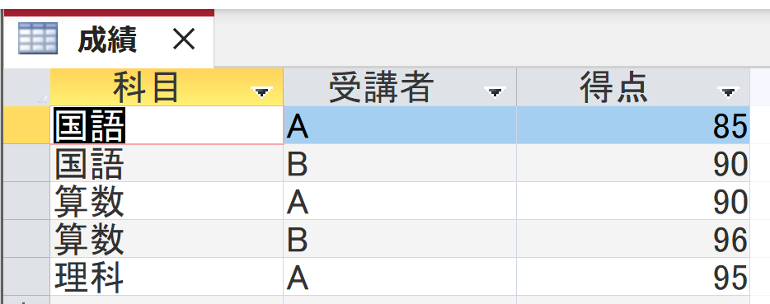
いまから演習で行うこと、注意点
次のテーブルを作成
【Access での注意点】
SQLビューでは、SQL文を１つずつ実行
（複数まとめての一括実行ができない）
CREATE TABLE では、「実行」の後、画面が変化しないが実行できている
INSERT INTO では、「実行」の後、確認表示が出る。その後、画面が変化しないが実行できている

Slide 14
演習１．Access の SQL ビューを用いたテーブル定義 とデータの追加
【トピックス】
SQLビューを開く
SQL文の編集
create table
insert into
SQL文の実行

Slide 15
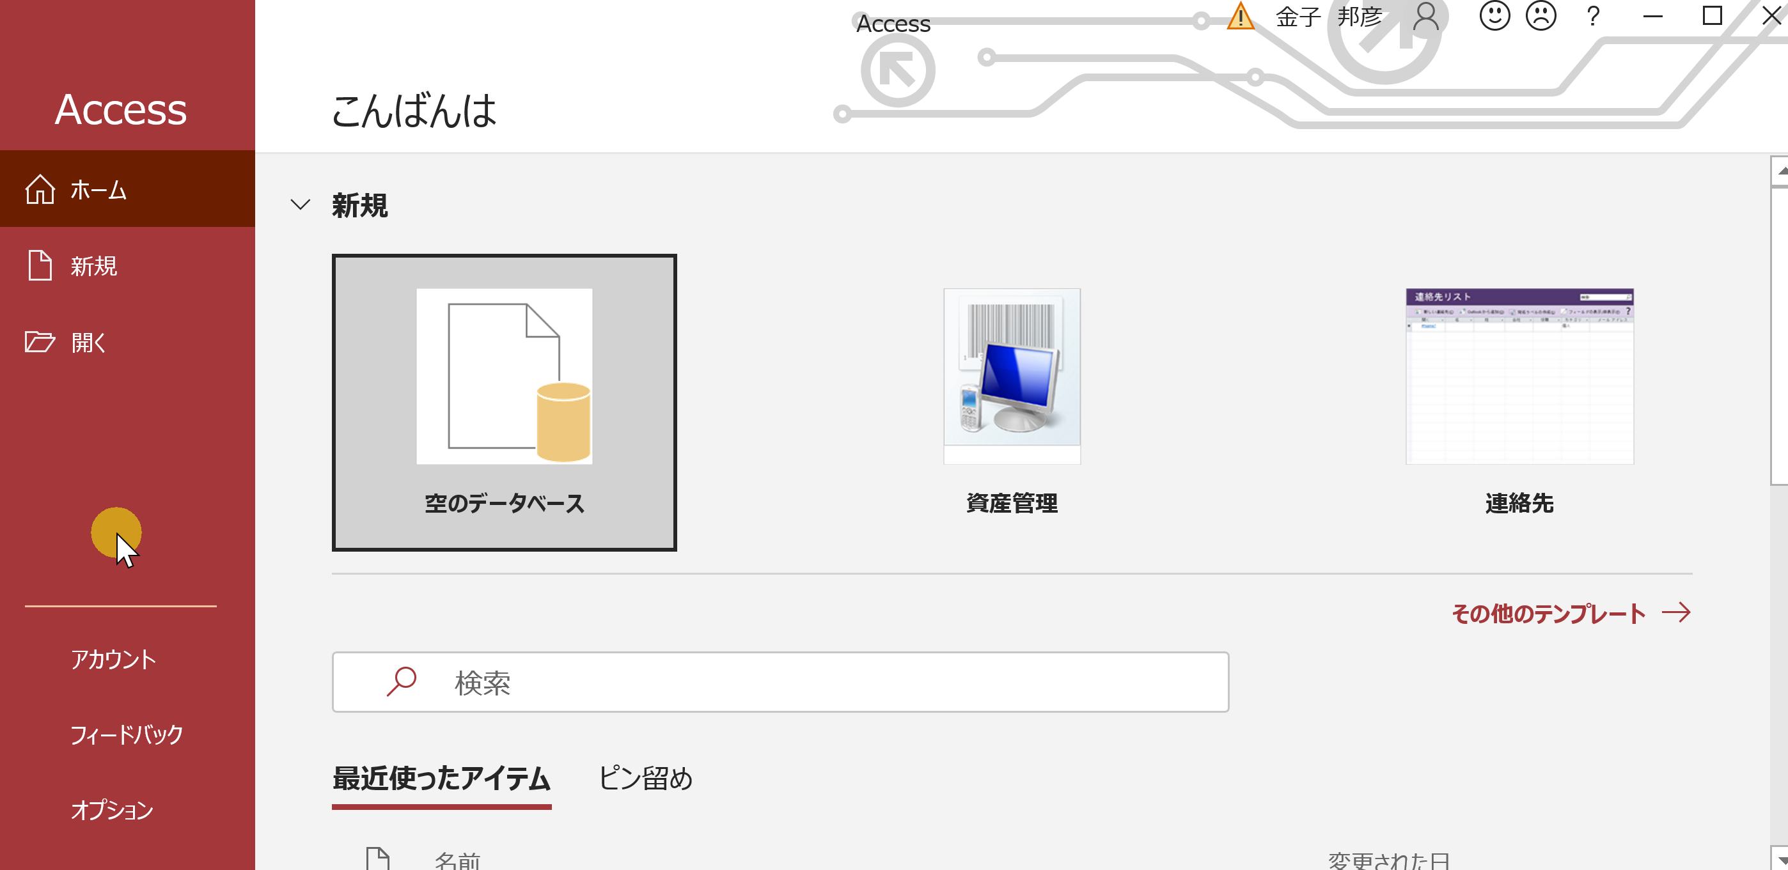
演習
パソコンを使用する 前もって Access をインストールしておくこと
Access を起動する
Access で、「空のデータベース」を選び、「作成」をクリック．

Slide 16
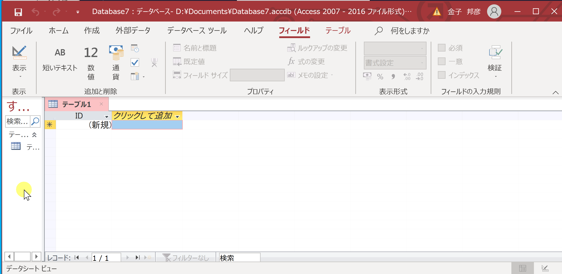
4. テーブルツール画面が表示されることを確認

Slide 17
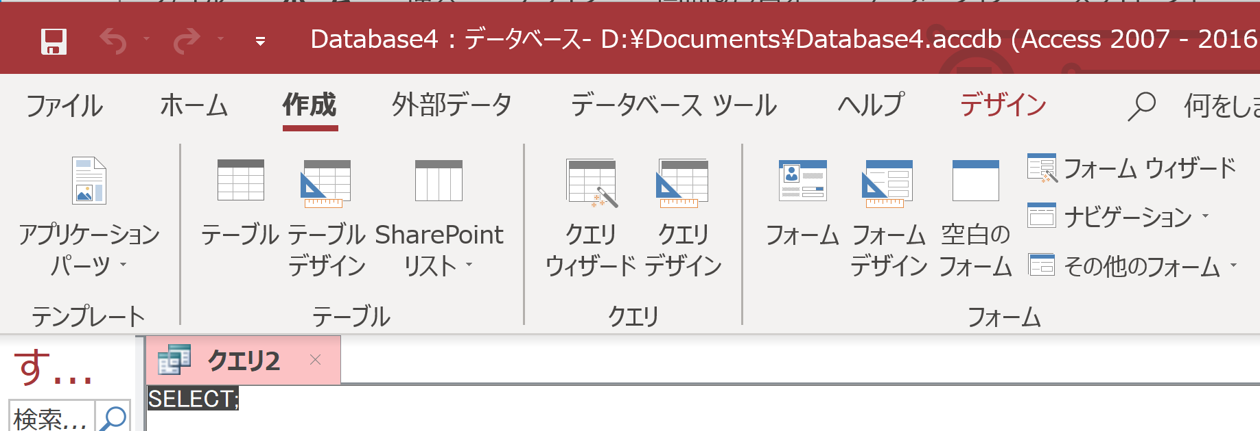
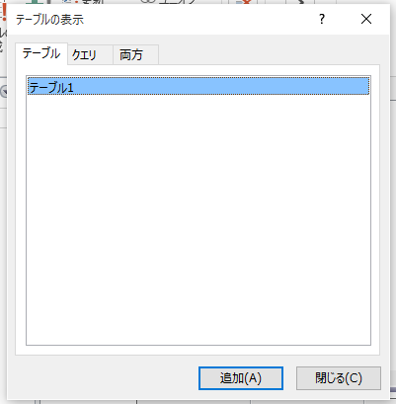
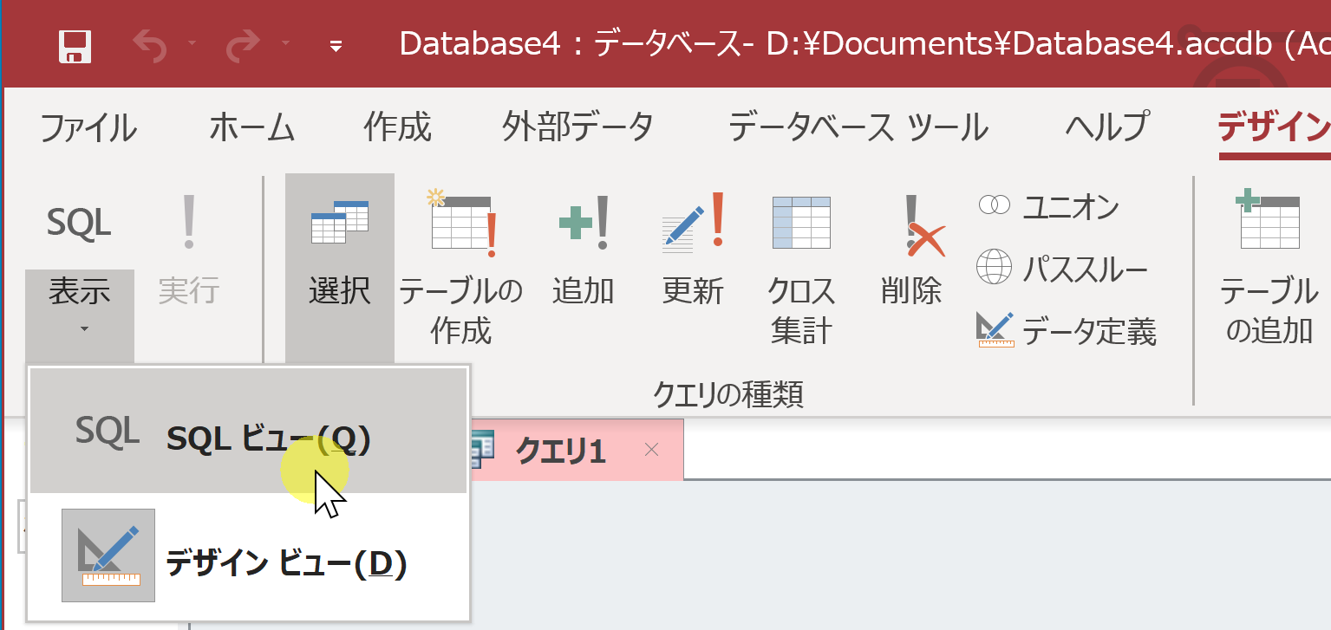
5. 次の手順で、SQLビューを開く．
①「作成」タブで、「クエリデザイン」をクリック
このような
表示が出た
ときは
「閉じる」を
クリック
②「デザイン」タブで、「表示」を展開し「SQLビュー」を選ぶ

Slide 18
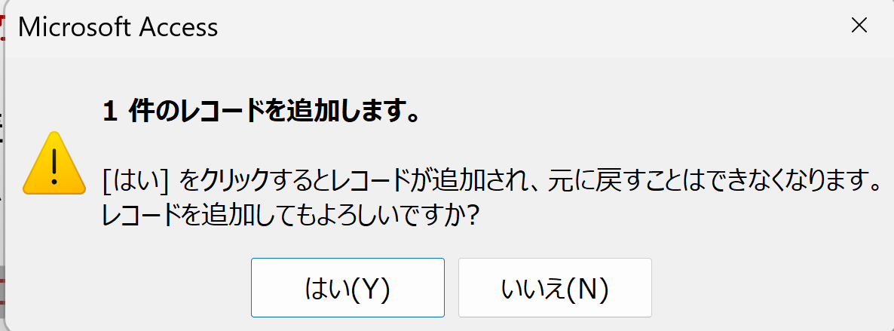
6. SQL ビューに、次の SQL を１つずつ入れ、「実行」ボタンで、SQL文を実行．結果を確認
CREATE TABLE 成績 (
科目 TEXT,
受講者 TEXT,
得点 INTEGER);
INSERT INTO 成績 VALUES('国語', 'A', 85);
INSERT INTO 成績 VALUES('国語', 'B', 90);
INSERT INTO 成績 VALUES('算数', 'A', 90);
INSERT INTO 成績 VALUES('算数', 'B', 96);
INSERT INTO 成績 VALUES('理科', 'A', 95);
INSERT INTOでは、「実行」の後、確認
表示が出る。その後、画面が変化しない
が実行できている

Slide 19
間違ってしまったときは、テーブルの削除 を行ってからやり直した方が早い場合がある
テーブルビューで、削除したいテーブルを右クリックして、「削除」
テーブルを削除するときは、
間違って必要なテーブルを削除しない
ように、十分に注意する！
（元に戻せない）

Slide 20
演習２．SQL によるグループ化と集約． Access の SQL ビューを使用．
【トピックス】
グループ化
集約
GROUP BY
AVG
COUNT(*)
SUM

Slide 21
Access の SQL ビューを用いた問い合わせ
① Access の SQLビュー開く
② SQL 文の編集。select, from, where を使用
例: select * from テーブル名 where 列1 = 値1;
③ SQL 文の実行
実行の結果、データシートビューに画面が変わり、そこに問い合わせの結果が表示される
④ さらにSQL 文の編集、実行を続ける場合には、画面を SQL ビューに切り替える

Slide 22
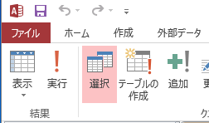
SQL 問い合わせ（クエリ）で使用する２つのビュー
実行
SQL ビュー
SQL 文の作成、編集
データシートビュー
問い合わせ（クエリ）の
結果
表示 + SQL ビュー
マウス操作でビューを切り替え

Slide 23
1. 次の手順で、SQLビューを開く．
①「作成」タブで、「クエリデザイン」をクリック
このような
表示が出た
ときは
「閉じる」を
クリック
②「デザイン」タブで、「表示」を展開し「SQLビュー」を選ぶ

Slide 24
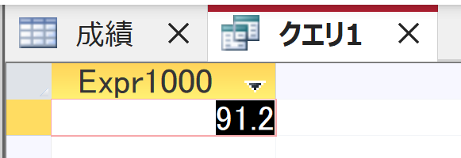
2. SQL ビューに、次の SQL を１つずつ入れ、「実行」ボタンで、SQL文を実行．結果を確認
1. 単純な表示
SELECT * FROM 成績;
2. 得点の平均
SELECT AVG(得点) FROM 成績;

Slide 25
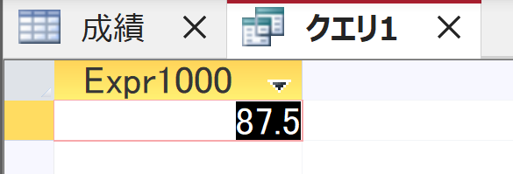
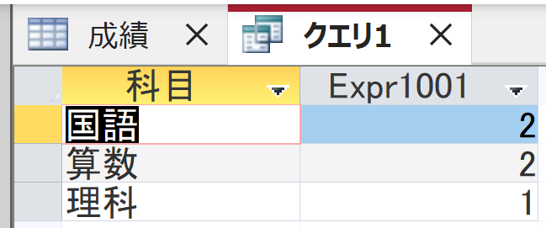
(続き)
3. 国語の得点の平均
SELECT AVG(得点) FROM 成績 WHERE 科目 = '国語’;
4. それぞれの科目の受講者数
SELECT 科目, COUNT(*) FROM 成績 GROUP BY 科目;

Slide 26
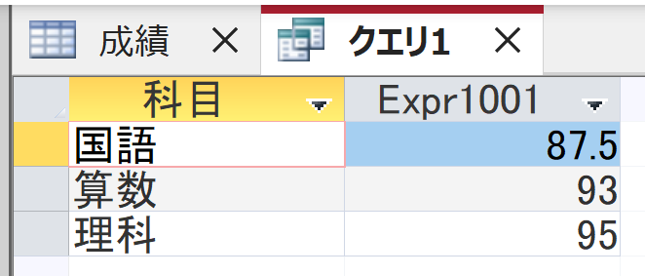
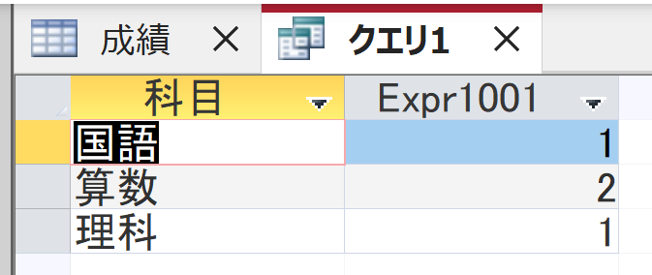
(続き)
5.それぞれの科目の平均得点
SELECT 科目, AVG(得点) FROM 成績 GROUP BY 科目;
6. それぞれの科目について、得点が90点以上である受講者数
SELECT 科目, COUNT(*) FROM 成績 WHERE 得点 >= 90 GROUP BY 科目;

Slide 27
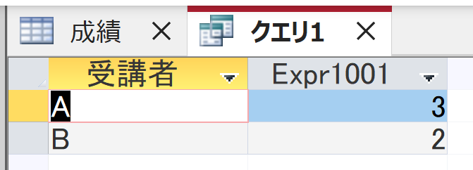
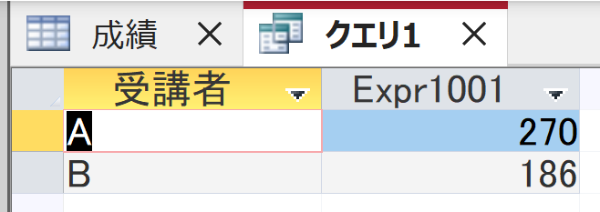
(続き)
7. それぞれの受講者が受講している科目数
SELECT 受講者, COUNT(*) FROM 成績 GROUP BY 受講者;
8.それぞれの受講者の得点合計
SELECT 受講者, SUM(得点) FROM 成績 GROUP BY 受講者;

Slide 28
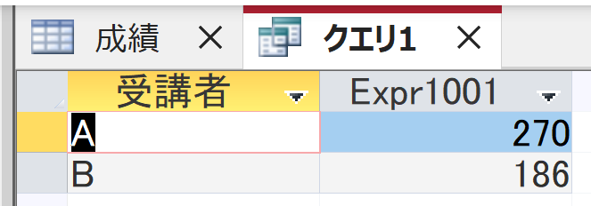
(続き)
9. それぞれの受講者の得点平均
SELECT 受講者, AVG(得点) FROM 成績 GROUP BY 受講者;

Slide 29
7-3. 実データを用いた演習

Slide 30
演習の目的と形式
目的：実データを使い、グループ化と集約の有用性を確認する。SQLのスキルアップも行う
形式：自習形式（資料を見ながら各自実施してください）

Slide 31
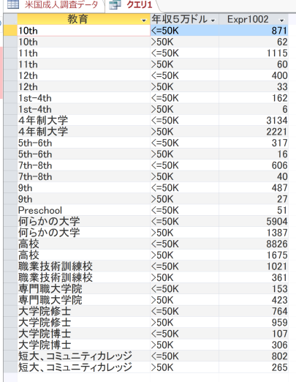
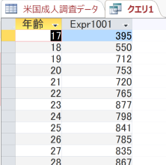
演習の内容
SQL を用いたグループ化と集約、そのバリエーションと有用性を知る
米国成人調査データを利用
調査に協力した人たちの年齢分布は？
教育と年収の関係を見る

Slide 32
実演・実習で使うデータベース
米国成人調査データ
（１９９４年、米国における統計調査データのうち 32561 人分）
※ このデータを使います
（演習では、特定の職業、学歴、性別、母国を差別的に見ないようにしてください）
データの出典：Lichman, M. (2013).
UCI Machine Learning Repository [http://archive.ics.uci.edu/ml].
Irvine, CA: University of California, School of Information and Computer Science （米国）

Slide 33
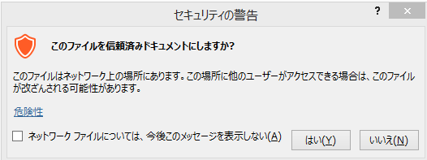
演習用のデータベースファイル
演習用の Access データベースファイル
セレッソの利用者は，セレッソからもダウンロード可能
ファイル名: db4-4.accdb
「コンテンツの有効化」のメッセージが出たときは、確認のうえ、次にすすむ
つぎのような表示が出たときは、確認のうえ、「はい」

Slide 34
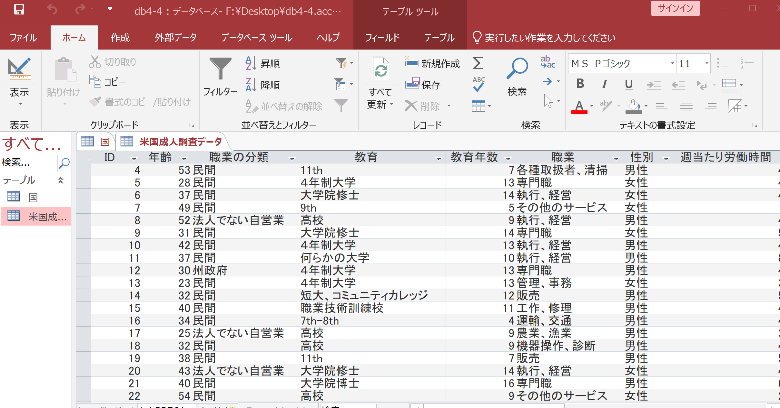
米国成人調査データ

Slide 35
SQLビューで次を実行し、結果を確認
調査に協力した人たちの年齢分布は？
SELECT 年齢, count(*)
FROM 米国成人調査データ
GROUP BY 年齢;

Slide 36
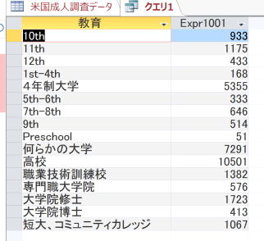
SQLビューで次を実行し、結果を確認
調査に協力した人たちの教育の分布は？
SELECT 教育, count(*)
FROM 米国成人調査データ
GROUP BY 教育;

Slide 37
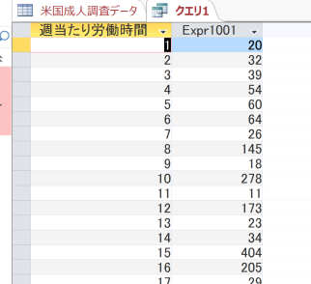
SQLビューで次を実行し、結果を確認
調査に協力した人たちの週当たり労働時間の分布は？
SELECT 週当たり労働時間, count(*)
FROM 米国成人調査データ
GROUP BY 週当たり労働時間;

Slide 38
SQLビューで次を実行し、結果を確認
年収５万ドル以上の人とそうでない人の人数
SELECT 年収５万ドル以上か, count(*)
FROM 米国成人調査データ
GROUP BY 年収５万ドル以上か;

Slide 39
SQLビューで次を実行し、結果を確認
SELECT 教育, 年収５万ドル以上か, count(*)
FROM 米国成人調査データ
GROUP BY 教育, 年収５万ドル以上か;
教育と年収の関係を見る

Slide 40
① SQLコマンドの習得
SQLを学ぶことで、データベース内の情報を整理し、必要なデータを効率的に抽出する能力が身につく。
② グループ化と集約によるデータの把握
同じ属性を持つデータをグループ化し、AVG, SUM, COUNTなどの集約を用いてそれぞれのグループの平均値、合計、行数などを求める。そのことで、データ全体の傾向を理解し、意味のある洞察を得る。
③ 実践的なデータ分析
集約されたデータを用いて、実際のデータ分析を行い、ビジネスインテリジェンスの観点から売上のトレンドや顧客セグメント分析を実施することが可能になる。このスキルは、リレーショナルデータベースを使用した実践的な問題解決に活用できる。

Slide 41
自習１．テーマ: 科目別の平均得点の計算
目的: GROUP BY を使用して、科目ごとに平均得点を計算する方法を学ぶ。
成績テーブルから、科目ごとに平均得点を計算するSQ文を書いてください。
ヒント: AVG と GROUP BY を組み合わせて使用し、科目 でグループ化します。

Slide 42
自習２．テーマ: 得点が90点以上の受講者数の計算
特定の得点基準を満たす受講者の数を科目ごとに調べる。
各科目について、得点が90点以上である受講者数をカウントするSQL文を書いてください。
ヒント: WHERE を使って得点が90点以上のものを選択。GROUP BY で科目ごとにグループ化します。

Slide 43
自習１の正解例
SELECT 科目, AVG(得点) FROM 成績 GROUP BY 科目;
自習２の正解例
SELECT 科目, COUNT(*) FROM 成績 WHERE 得点 >= 90 GROUP BY 科目;

